Slide 1
VLearn
AI Tutor · Diagnostic Refresher — Day 18
GIẢI PHÁP ĐƯỢC CHỌN · OPTION A
Nhóm 333
Nguyễn Hoàng Minh · 2A202601764
Nguyễn Việt Hải · 2A202601656
Trịnh Hải Đăng · 2A202601602

Slide 2
01 · VẤN ĐỀ TÌM THẤY
Người học bị kẹt giữa buổi lab —
và không biết câu trả lời có tin được không
Khi đang học trực tiếp trong buổi lab mà gặp một khái niệm khó hoặc bị lỗi thao tác, người học rất khó tìm được một câu trả lời đáng tin để tiếp tục học hoặc làm tiếp bài.
Hỏi người thật (coach)
thì khó, phải chờ lâu
Hỏi bạn bè hoặc AI ngoài
thì không biết đúng hay sai
Kết quả: đành tin liều,
hoặc bỏ luôn phần đó
2

Slide 3
02 · 3 CÂU CHUYỆN CHÚNG TÔI NGHE ĐƯỢC
Ba cuộc phỏng vấn, một điểm chung
"
"
"
“Cố ý ít hỏi để học viên tự chủ hơn... có lúc trả lời không kịp, ảnh hưởng tới việc khác.”
Hỏi bạn thì chỉ đúng khoảng 80%, đôi khi còn sai. Hỏi AI ngoài thì lại tốn thêm tiền.
“Anh chụp slide lên... anh buộc phải tin thôi.” — “Anh ngại hỏi lab coach. Nên anh bỏ qua.”
LC-01 · Coach hỗ trợ lab
Nguyễn Đức Đạt · Người học
Đỗ Duy Đức · Người học
3

Slide 4
03 · NHỮNG ĐIỀU LẶP LẠI
Bốn điều được nhiều người nhắc tới giống nhau
1
Hỏi người thật thì khó và chậm
2
Ai cũng chuyển sang hỏi AI bên ngoài
Đạt sợ hỏi làm chậm giờ học. Đức ngại hỏi coach. Coach thì cố ý ít can thiệp. Ba lý do khác nhau, cùng một kết quả: không hỏi được ngay.
Không ai chọn đọc lại slide. Cả hai bạn học đều ra ngoài hỏi Claude hoặc ChatGPT.
3
Cái mất không phải thời gian, mà là độ tin cậy
4
Có người chọn bỏ qua luôn, không học nữa
Hỏi bạn thì chỉ đúng khoảng 80%. Đức nói thẳng: “buộc phải tin” vì không có cách nào kiểm tra lại.
Đức chủ động bỏ qua phần mình chưa chắc. Coach cũng xác nhận có nhiều câu hỏi bị bỏ qua, không trả lời.
4

Slide 5
04 · ĐIỀU LÀM NHÓM BẤT NGỜ
Ba điều khiến nhóm phải nghĩ lại
DỰ ĐOÁN BAN ĐẦU CỦA NHÓM SAI
CÁCH CŨ ĐÃ THỬ VÀ KHÔNG HIỆU QUẢ
VẤN ĐỀ KHÔNG NẰM Ở NỘI DUNG SLIDE
Trước đó nhóm nghĩ người học không biết mình đang thiếu kiến thức gì. Nhưng Đạt và Đức đều nói rõ được đúng chỗ mình kẹt. Vấn đề thật sự không phải là không biết mình thiếu gì, mà là không có cách nào kiểm tra và hỏi lại.
Ứng dụng đã có sẵn một AI trợ giảng đọc slide rồi giải thích lại. Đức đã dùng thử, nhưng thấy chưa đủ, nên vẫn phải chụp slide gửi sang ChatGPT bên ngoài.
Đạt hiếm khi đọc lại slide sau giờ học. Coach cho biết câu hỏi nhiều nhất là lỗi cài đặt máy. Còn Đức chỉ dùng slide để chụp gửi hỏi AI, chứ không đọc lại.
5

Slide 6
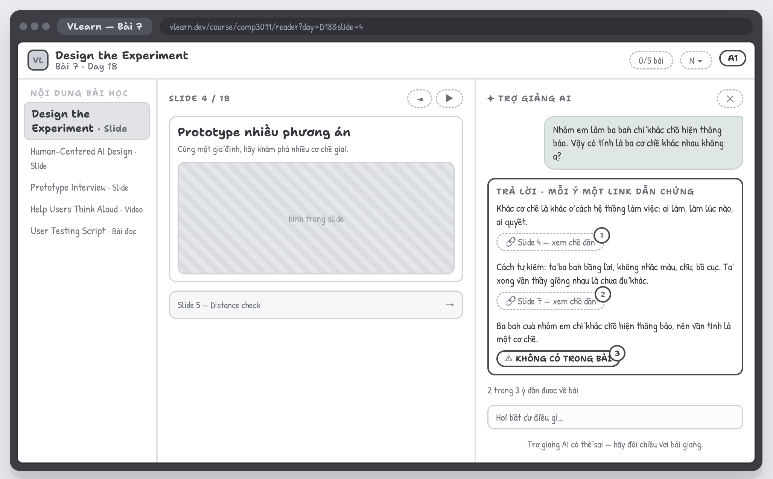
05 · BA CÁCH GIẢI QUYẾT NHÓM NGHĨ RA
Ai sẽ giúp câu trả lời trở nên đáng tin — và vào lúc nào?
Cả ba cách đều dành cho cùng một người học, cùng một tình huống, cùng một bài toán — chỉ khác nhau ở cách thực hiện.
A
B
C
Có trích dẫn nguồn
Người học tự quyết định có tin hay không. Mỗi câu trả li đều có trích dẫn từ tài liệu khóa học; chỗ nào không có trong tài liệu thì được ghi rõ ra.
Người học tự kiểm tra
6

Slide 7
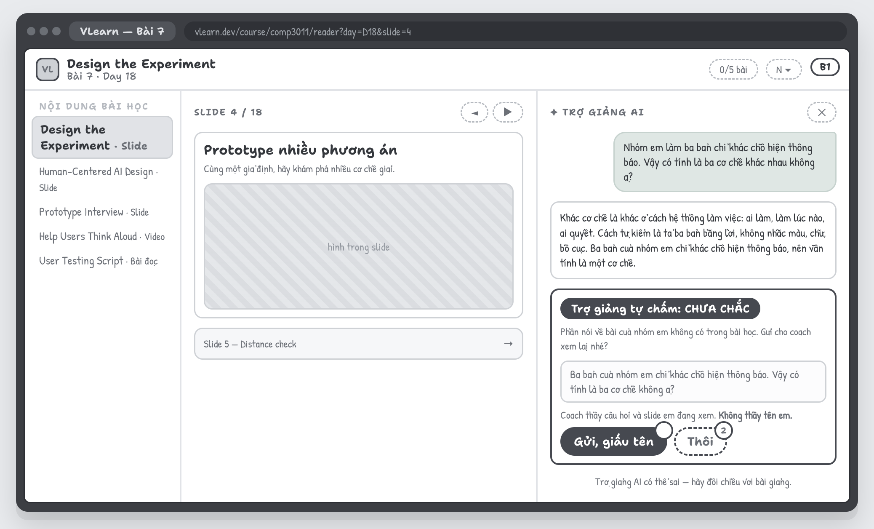
05 · BA CÁCH GIẢI QUYẾT NHÓM NGHĨ RA
Ai sẽ giúp câu trả lời trở nên đáng tin — và vào lúc nào?
Cả ba cách đều dành cho cùng một người học, cùng một tình huống, cùng một bài toán — chỉ khác nhau ở cách thực hiện.
A
B
AI tự đánh giá
AI tự đánh giá xem mình chắc chắn tới đâu. Nếu không chắc, AI sẽ đề nghị gửi câu hỏi cho coach (ẩn danh).
Người học và AI cùng quyết định
6

Slide 8
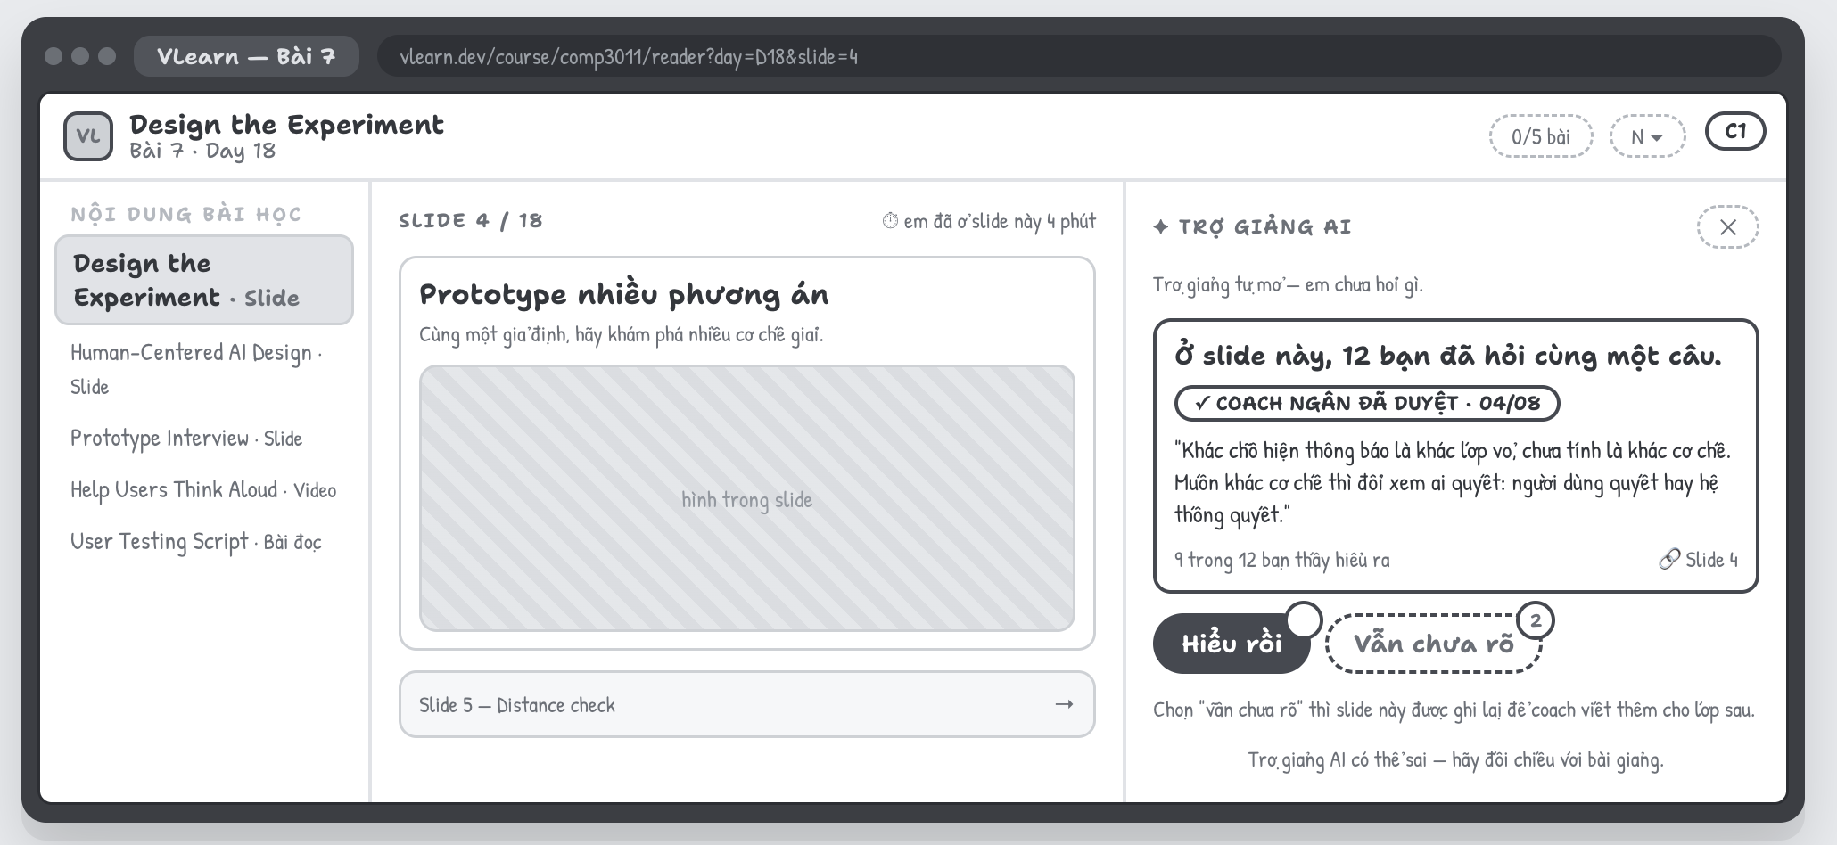
05 · BA CÁCH GIẢI QUYẾT NHÓM NGHĨ RA
Ai sẽ giúp câu trả lời trở nên đáng tin — và vào lúc nào?
Cả ba cách đều dành cho cùng một người học, cùng một tình huống, cùng một bài toán — chỉ khác nhau ở cách thực hiện.
C
Đã được duyệt trước
Hệ thống tìm câu trả lời đã được coach duyệt từ trước rồi đưa ra cho người học xem.
Coach đã chuẩn bị sẵn từ trước
6

Slide 9
06 · THIẾT KẾ OPTION A
AI làm gì, người học làm gì — bốn quyết định thiết kế
Nói trước AI làm được gì
AI không tự quyết thay người học
Hệ thống nói rõ ngay từ đầu: chỉ trả lời dựa theo tài liệu khóa học. Với lỗi cài đặt máy cá nhân, tài liệu thường không có sẵn, nên hệ thống sẽ nói thẳng là không chắc.
AI không tự đánh giá xem câu trả lời của mình đúng hay sai. Việc tin hay không hoàn toàn do người học tự quyết định.
Có bằng chứng đi kèm
Người học có thể kiểm tra lại
Mỗi ý trong câu trả lời đều có trích dẫn đi kèm. Ý nào không tìm được trong tài liệu thì được ghi rõ là “ngoài phạm vi tài liệu”, thay vì đưa ra một con số phần trăm không thật.
Người học có thể mở rộng xem nguồn, hoặc bỏ qua câu trả lời nếu không dùng được. Điểm yếu: nếu vẫn chưa rõ thì vẫn phải quay lại chờ hỏi coach như trước.
7

Slide 10
07 · CÁCH CHÚNG TÔI TEST
Cùng một bài toán, cùng một nhiệm vụ, luật thử rõ ràng
Cả 3 bản dùng chung một tình huống: lỗi cài đặt môi trường ở bước 3 của bài lab. Cùng một câu trả lời gốc do AI tạo ra, gồm 3 ý — 2 ý tìm thấy được trong slide 4 và slide 7, còn 1 ý thì bài học không hề nhắc tới. Cùng một bộ tài liệu khóa học.
1
Giao nhiệm vụ theo kết quả cần đạt, không chỉ nút cần bấm — được dừng nếu chưa chắc
2
Đổi thứ tự A, B, C giữa mỗi người, chỉ gọi tên A/B/C — không nói trước cách hoạt động
3
Không giải thích chữ trên màn hình, không hỏi người thử thích hay không thích
4
Có 5 câu tuyệt đối không hỏi (vd “bản nào tốt nhất”) — luôn có câu khác thay thế
3 buổi test độc lập
8

Slide 11
08 · KẾT QUẢ
3 trên 3 người thử đều chọn Option A
3/3
Việc đầu tiên họ làm (ở cả 2 buổi có ghi lại đầy đủ): bấm ngay vào phần trích dẫn để TỰ KIỂM TRA, chứ không đọc lướt rồi tin ngay.
"Cách này giúp mình dễ tin tưởng và học tiếp hơn."
"
"
Bản B còn mập mờ — không rõ chuyện gì xảy ra trong lúc chờ coach trả lời.
AI làm hết mọi việc, nhưng cuối cùng vẫn phải tự mình quyết định tin hay không — nên có hay không cũng như nhau.
Vì sao KHÔNG chọn B
Vì sao KHÔNG chọn C
9

Slide 12
09 · GIỚI HẠN CẦN NÓI THẬT
Kết quả khá rõ, nhưng nhóm chưa dám khẳng định chắc chắn
BUỔI TEST #3 LÀM SAI QUY TRÌNH
CHƯA AI NÓI RÕ PHẢI ĐÁNH ĐỔI GÌ
Người dẫn buổi đã giải thích cách hoạt động trước khi người thử tự bấm, mô tả sai Option C (nhầm sang cách hoạt động của Option B), và hỏi một câu gần giống câu bị cấm hỏi.
→ Vì vậy, toàn bộ ý kiến về bản C trong buổi này chỉ được xem là tham khảo, không dùng để đánh giá thật.
Cả 3 buổi test đều nghiêng về việc chọn A, nhưng không ai tự nói ra được là chọn A thì phải đánh đổi điều gì.
Theo quy tắc nhóm tự đặt ra: một lựa chọn không kèm điều phải đánh đổi thì chỉ là một lời khen, chứ chưa phải kết quả chính thức.
10

Slide 13
10 · VIỆC CẦN LÀM TIẾP THEO
Những câu hỏi nhóm chưa có câu trả lời
?
Chọn Option A thì thật ra phải đánh đổi điều gì
?
Người học phản ứng ra sao khi gặp phần không có gì trong tài liệu để chứng minh
?
Ý kiến thật về Option C — buổi test duy nhất tìm hiểu sâu về C lại mô tả sai cách nó hoạt động
?
Liệu mọi người có vẫn chọn A khi câu hỏi hoàn toàn không có trong tài liệu khóa học
BƯỚC TIẾP THEO
Sửa lại phần mô tả Option C cho đúng như thiết kế ban đầu, rồi làm thêm một buổi test đúng quy trình đã đặt ra, và luôn hỏi cho ra được người học phải đánh đổi điều gì khi chọn.
11

Slide 14
Cảm ơn!
VLearn — giúp người học tin vào câu trả lời của chính mình
Nhóm 333 · Nguyễn Hoàng Minh · Nguyễn Việt Hải · Trịnh Hải Đăng

